Slide 1
索引 (MySQL InnoDB)
@毛威听

Slide 2
目标
听完本次分享，将能够
1.了解MySQL索引的特点和作用
2.熟悉MySQL索引的结构和原理
3.初步掌握MySQL索引的优化思路和实践
4.我们应该怎么做才能避免在数据库上踩坑

Slide 3
目录
InnoDB存储引擎索引概述
索引介绍
MySQL中常见的索引
B+树索引
B+树索引的分裂
聚集索引
辅助索引
Cardinality
B+树索引的使用
联合索引
覆盖索引
独立的列
使用索引扫描来做排序
索引和锁
全文索引
扩展知识

Slide 4
索引介绍1
索引：索引（Index）是帮助MySQL高效获取数据的数据结构。
索引的优点：
大大减少了服务器需要扫描的数据量
帮助服务器避免排序和临时表
将随机IO变为顺序IO

Slide 5
索引介绍2
索引的影响：若索引太多，DML的线程性能可能会受到影响；而索引太少，对查询性能又会产生影响。找到合适平衡点对应用程序的性能至关重要。
总是在事后才想起添加索引，这一种常见的错误开发模式。

Slide 6
MySQL中常见的索引
B+树索引
全文索引
哈希索引

Slide 7
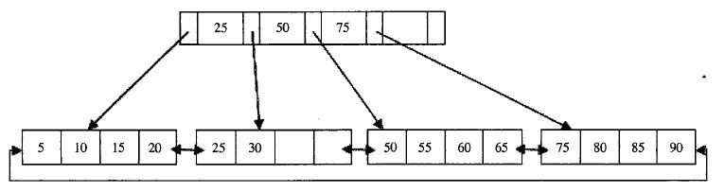
B+树索引
特性：所有记录节点都按照键值的大小顺序存放在同一层叶子节点上，由各叶子节点指针进行连接。
以2层的B+树为例

Slide 8
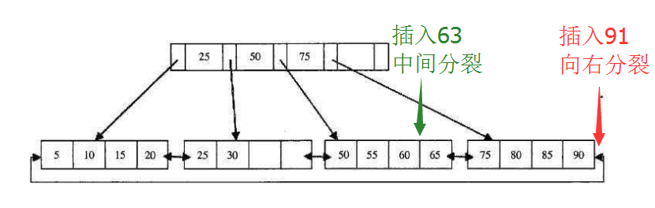
B+树索引的分裂
当需要被插入的新的数据所插入的页满了，这页数据分裂成两个页。
页分裂
中间分裂
向右分裂
影响：
中间占用更多的磁盘空间
中间分裂会产生数据移动的磁盘操作，会影响插入性能
中间分裂会产生碎片

Slide 9
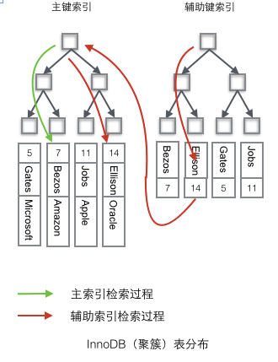
聚集索引
聚集索引即主键。InnoDB存储引擎表是索引组织表，即表中数据按照主键顺序存放。
主键的叶子节点存储的是数据。
用主键查询：
直接在Clustered B+Tree上查询。
为什么通常用以自增id作为表的主键？

Slide 10
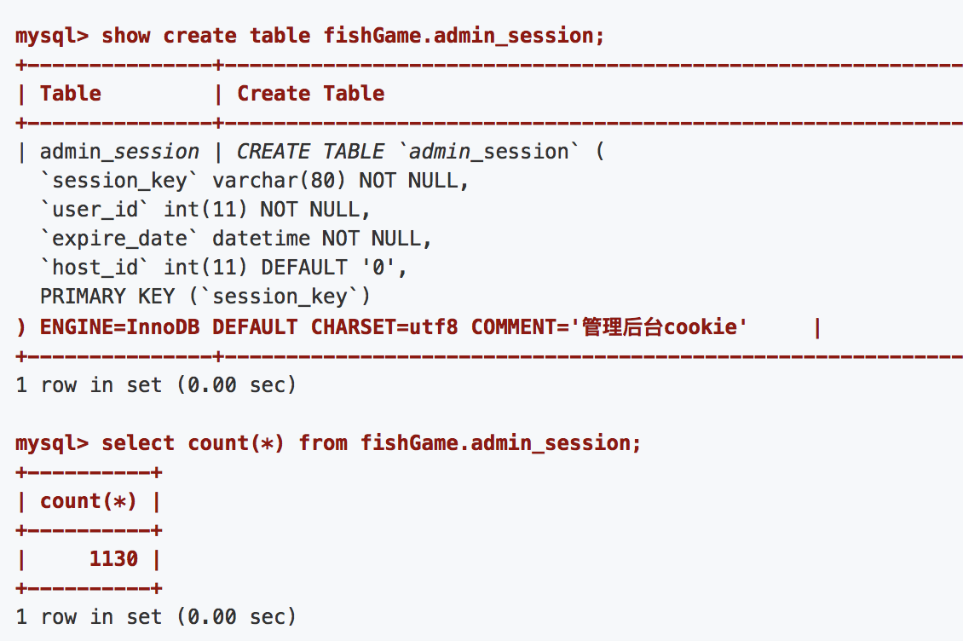
案例分析：这张表的插入性能和查询性能，好不好

Slide 11
辅助索引
辅助索引也称为二级索引，辅助索引的叶子节点存储的是主键键值。
用辅助索引查询
A. 在Secondary B+Tree上查询到主键。
B. 用主键在Clustered B+Tree上查询到数据。

Slide 12
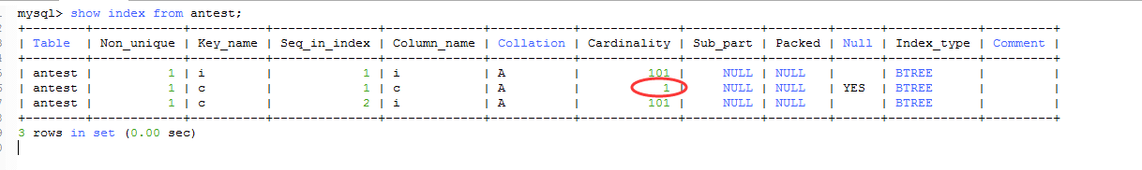
Cardinality
Cardinality ：代表的是此列中存储的唯一值的个数
一般经验是，在访问表中很少一部分时使用B+树索引才有意义。
低选择性：对于性别字段，地区字段，类型字段，它们的可取值的范围很小，此时完全没有建立索引的必要。
高选择性：比如身份证号，微信号，姓名等几乎没有重复，取值范围很广，此时使用B+树索引最为合适

Slide 13
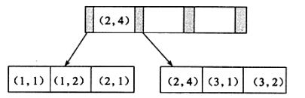
联合索引1
联合索引：是指对表上多个列进行索引。
多键值B+树：
最左前缀：顾名思义，就是最左优先，我们创建了lname_fname_age多列索引,相当于创建了(lname)单列索引，(lname,fname)组合索引以及(lname,fname,age)组合索引。

Slide 14
联合索引2
以（a,b,c）联合索引为例
sql语句 | 是否能用上索引
select * from t where a=XXX and b=XXX and c=XXX; | √
select * from t where a=XXX and b=XXX; | √
select * from t where a=XXX ; | √
select * from t where b=XXX ; | ×
select * from t where c=XXX ; | ×
select * from t where b=XXX and c=XXX ; | ×

Slide 15
覆盖索引1
覆盖索引：即从辅助索引中就可以查询的记录，而不需要查询聚集索引的中的记录。
减少大量IO：覆盖索引的大小远远小于聚集索引，因此可以减少大量IO。

Slide 16
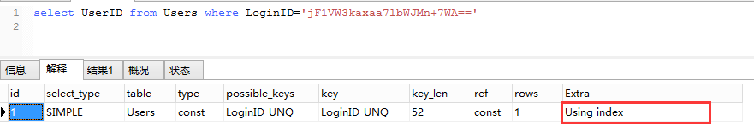
覆盖索引2
例如以下语句可以使用覆盖索引（name为索引列）：
select id from t where name = 'anne';
select count(*) from t where name = 'anne';
利用覆盖索引时，执行计划中Extra中会出现'Using index',例如

Slide 17
独立的列
如果查询的列不是独立的，则MySQL就不会使用索引。
举个例子（不能使用索引）:
select col from t where col+1=5;
select .... where to_days(current_date)-to_days(date_col)<10;
修正：
select col from t where col=4;

Slide 18
使用索引扫描来做排序
只有当索引列的顺序与order by 子句的顺序完全一致，并且所有列的排序方向（倒序正序都一样）时，MySQL才能使用索引进行排序。
order by列 可以不满足索引的最左前缀要求，比如当前导量为常量时。
where a=1 order by b; --- 索引(a,b)
where a=1 order by b desc; --- 索引(a,b)

Slide 19
使用索引扫描来做排序
以（a,b,c）索引为例，比如以下不能使用该索引排序
where a= 1 order by b asc,c desc
where c=1 order by a,b
where a>10 order by b,c

Slide 20
B+树索引对以下查询有效
全值匹配
匹配最左前缀
匹配列前缀
匹配范围值
精确某一列并范围匹配另一列
只访问索引查询

Slide 21
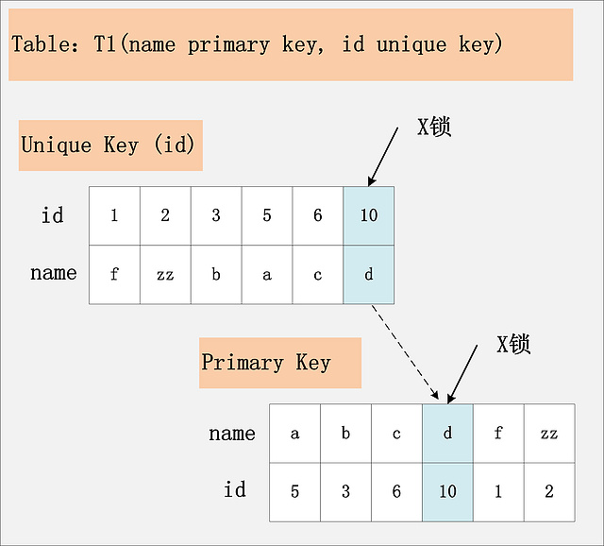
索引和锁1
快照读：简单的select操作，属于快照读，不加锁。
select * from table where ?;
当前读：特殊的读操作，插入/更新/删除操作，属于当前读，需要加锁。
select * from table where ? lock in share mode;
select * from table where ? for update;
insert into table values (…);
update table set ? where ?;
delete from table where ?;
所有以上的语句，都属于当前读，读取记录的最新版本。并且，读取之后，还需要保证其他并发事务不能修改当前记录，对读取记录加锁。其中，除了第一条语句，对读取记录加S锁 (共享锁)外，其他的操作，都加的是X锁 (排它锁)。
锁是加在索引上的
ps:以上的锁均仅仅指的是事务锁，因为最普通的查询也是会加另一种锁，这种锁叫元数据锁。

Slide 22
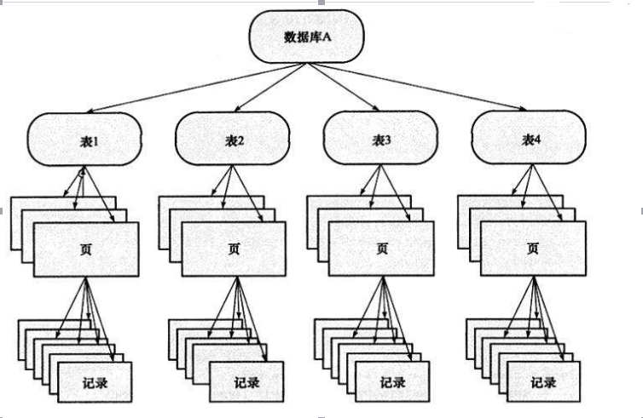
索引和锁2
意向锁：如果要对页上的记录进行X锁，那么分别需要对数据库A，表，页上意向锁IX，若其中任何一部分导致等待，那么需要等待粗粒度锁的完成。
举个例子：
update t....where a=1;
假如a列上没有索引，那么就无法对a=1的记录们上行级锁，那么t表会被整个表被锁住，a=1之外的行将也不允许修改，这极大了限制了系统的并发性。

Slide 23
全文索引
解决问题
举个例子，查询用户名字中含有‘a’字符的所有用户，like ‘%a%’ 却无法使用B+树索引。
这时，可以建立和使用全文索引。
注意：
MySQL 5.6版本的全文索引暂不支持中文，5.7才支持中文。

Slide 24
扩展知识
索引与事务锁与隔离级别的关系（间隙锁等）
索引的在线DDL（元数据锁等）
全文索引
自适应哈希索引
深入B+树页分裂和合并
索引hint
分区表索引
索引与执行计划

Slide 25
案例分析
SELECT a.user_id, b.`level`, b.nickname, b.avatar, a.gold
, a.expend_gold, gold + gold_alter AS g
FROM `user_statis` a
JOIN `user` b ON a.user_id = b.id
WHERE b.id NOT IN (47634, 194072, 194111, 194113, 194114, 194116, 194118, 194119, 194138, 200757)
AND b.provider_id IN (2)
AND a.gold + a.gold_alter > 10000
ORDER BY g DESC, a.id ASC
LIMIT 50;

Slide 26
怎么做才能避免踩坑（建议）
任何线上发布，需审核建表语句，sql，及索引。
优先关注执行频率高对用户体验产生直接影响的sql，优先对这类sql建立完善索引。
定期分析慢日志，在引流前把坑填了(自带工具mysqldumpslow)
数据库监控
有必要时，读写分离
有必要时，业务分离，把统计后台类业务分离开

Slide 27
问题1
1遇到不可避免的连表查询，如何优化（比如user表和user_data表连表，再计算某些数据orderby后取数据）
2高并发情况下的行锁对数据库的影响，以及数据准确性如何？
3 数据库隔离级别的运用
4 主要是怎么合理的建立索引，合理的数据库分页优化

Slide 28
问题2
1:一个表插入和查询，索引都比较多，怎么优化，插入会影响查询不，查询会影响插入不
2:有没有什么方式，打印出每条查询语句的碰撞次数
3:如果数据库连接800，到达600的时候外部能不能知道，然后做一些操作
4:上次说的10000台机子，是什么样的业务需要10000台机子，每台机子的业务是什么，类似的还是非类似的
5:如果判断一个人数据库水平，比如问一些什么问题
6:你觉得理解数据库最重要的是什么

Slide 29
Thank you~

